Slide 1

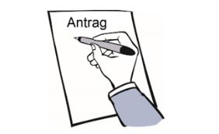
Ankunft in
Asyantrag stellen
Wo?
in jeder Behörde oder der Polizei

Slide 2
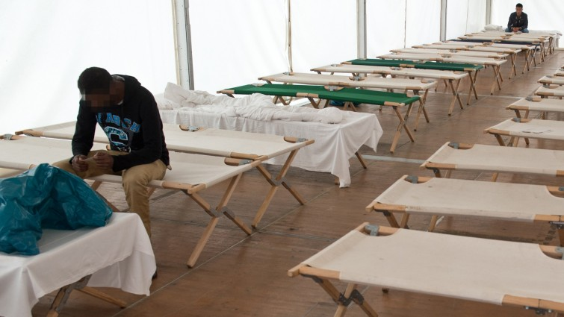



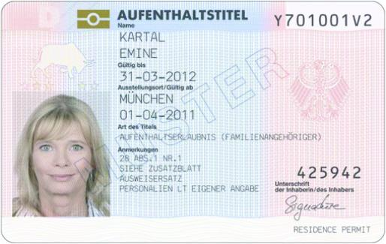

Erstaufnahmeeinrichtung
Registrierung / Anmeldung
Aufenthalt
fluchtgründe

Slide 3
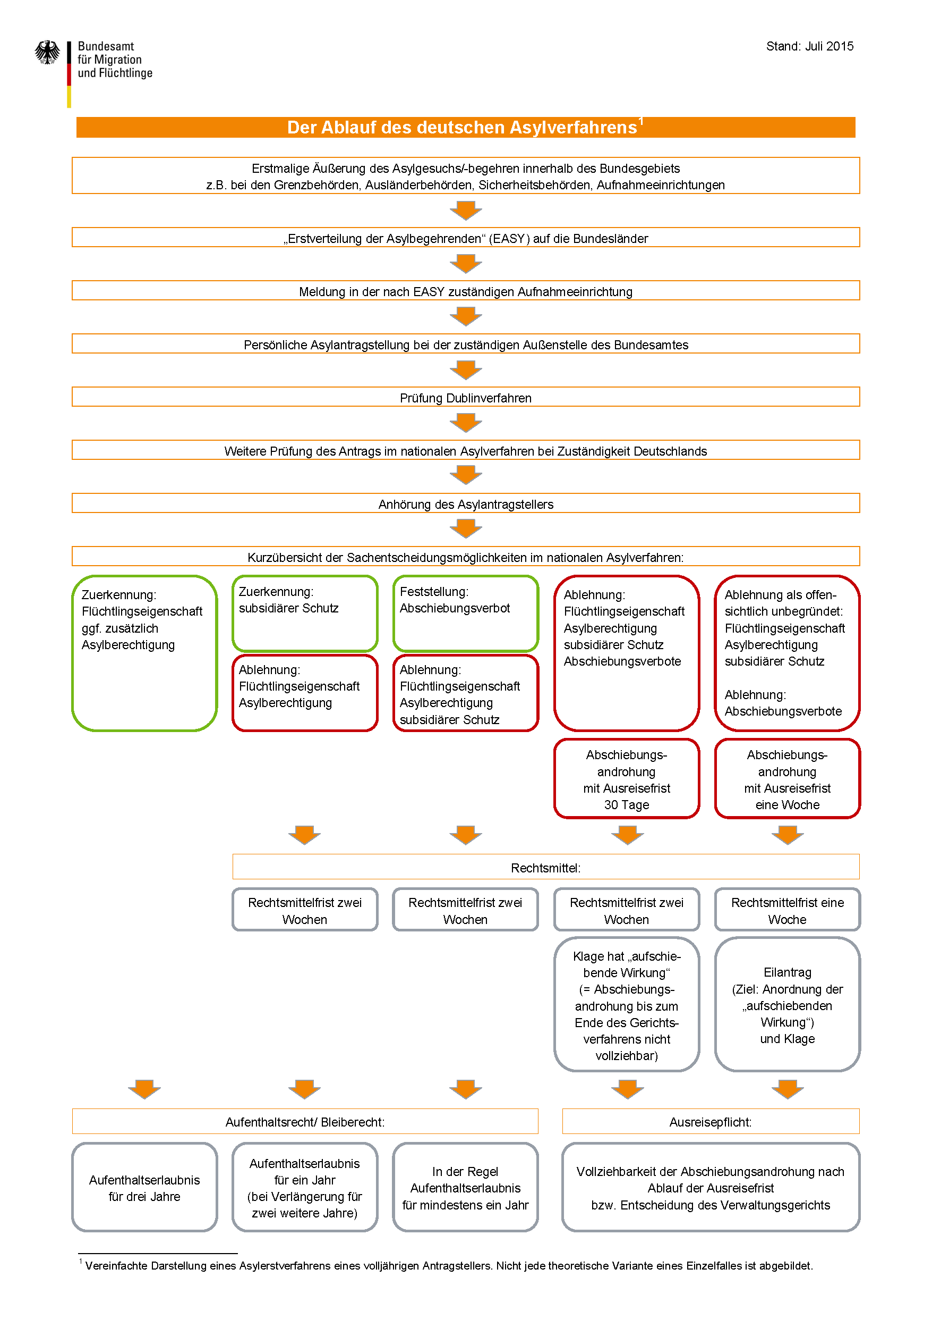

Slide 4




Sie sind nicht aus Syrien, Eritrea oder Christ, Mandäer, Yezid aus dem Irak sind.
Normalen Asylantrag
persönliches Anhörungsgespräch zwischen Asylbewerbern und Entscheidern

Slide 5

Sie sind aus Syrien, Eritrea oder Christ, Mandäer, Yezid aus dem Irak sind.
beschleunigten Asylantrag
persönliches Anhörungsgespräch zwischen Asylbewerbern und Entscheidern

